Slide 1
Муниципальное бюджетное общеобразовательное учреждение «Ерцевская средняя школа имени С.И. Бочарова»
«Точка роста» центр образования естественно-научной и технологической направленностей
Коношский район
Архангельская область

Slide 2
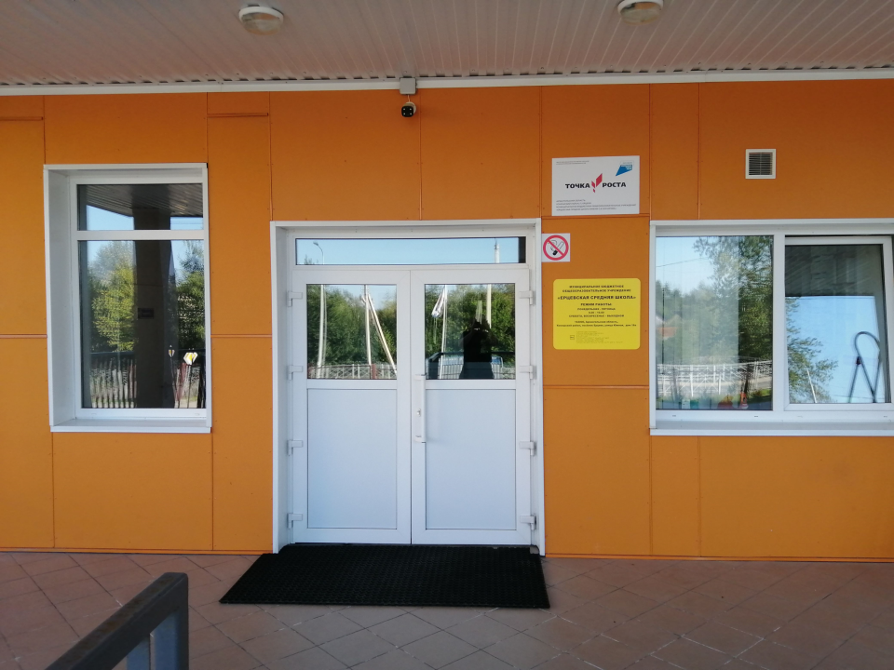

Slide 3
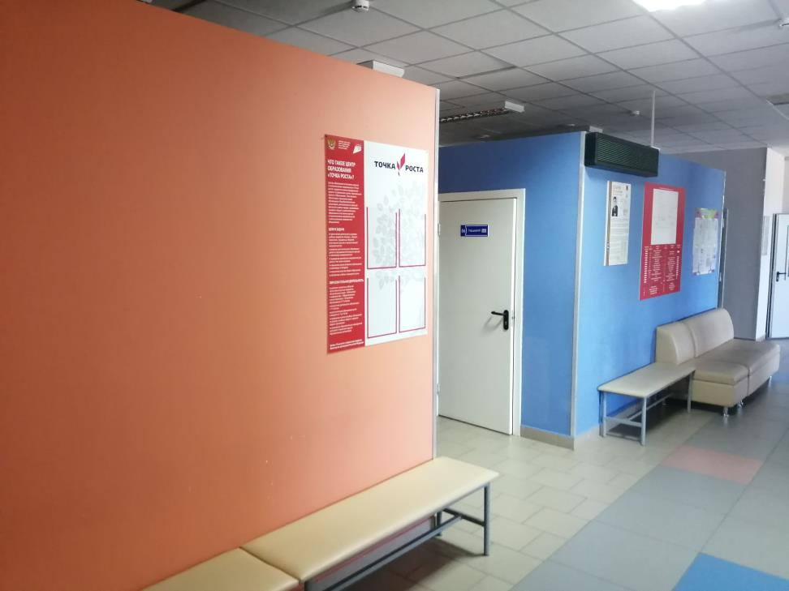

Slide 4
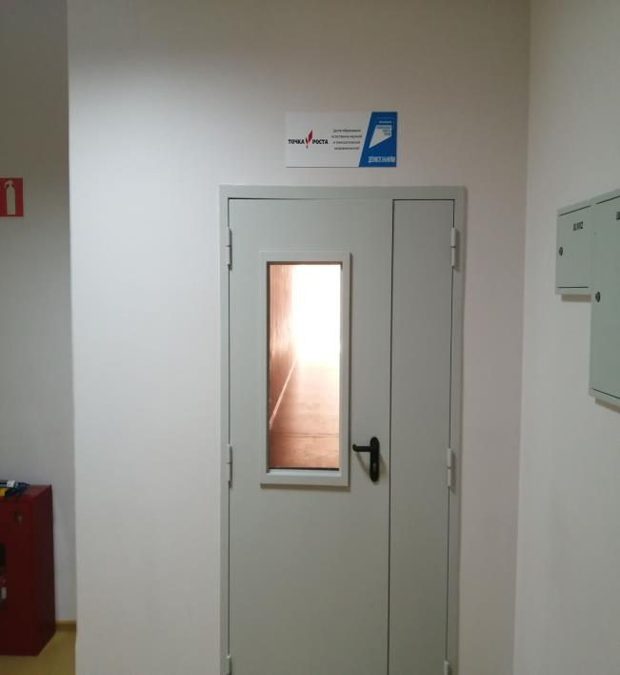
Вход в блок «Точка роста»

Slide 5
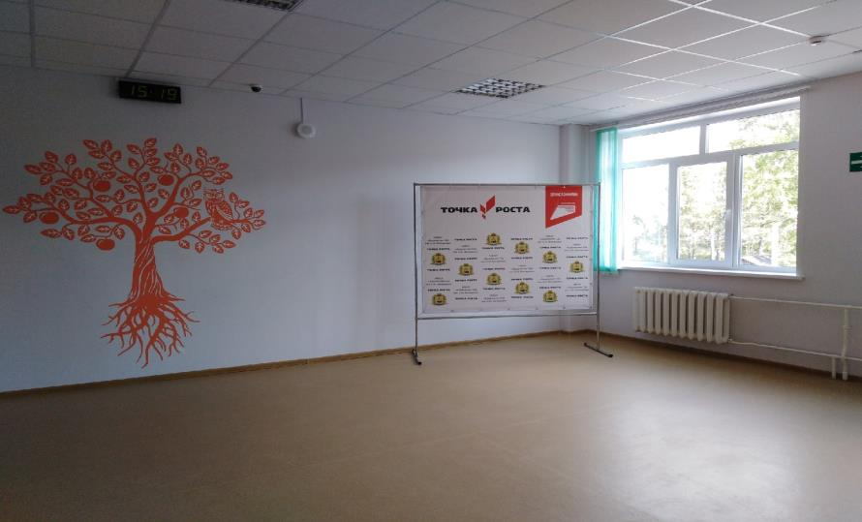
Рекреация в блоке «Точка роста»

Slide 6
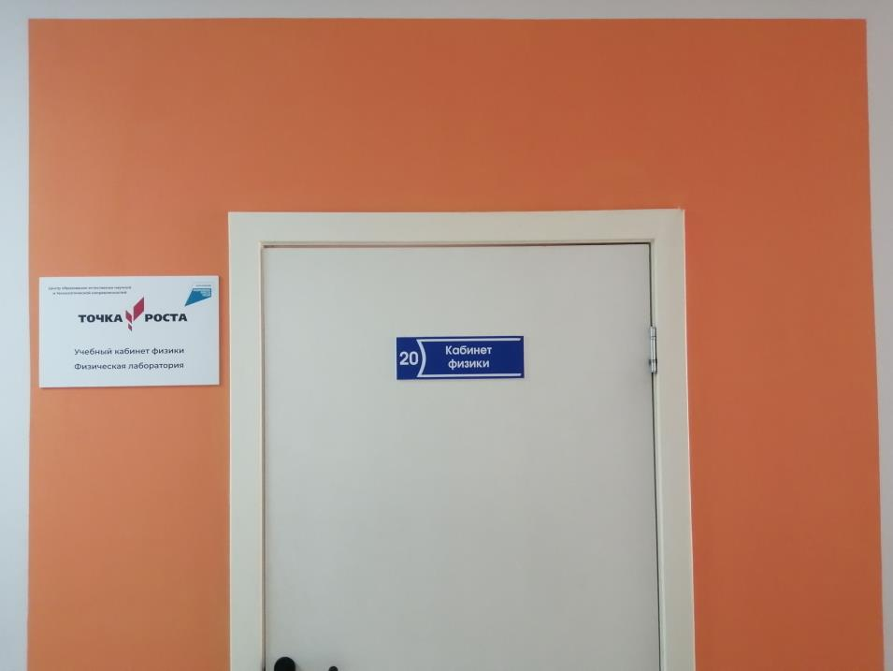

Slide 7
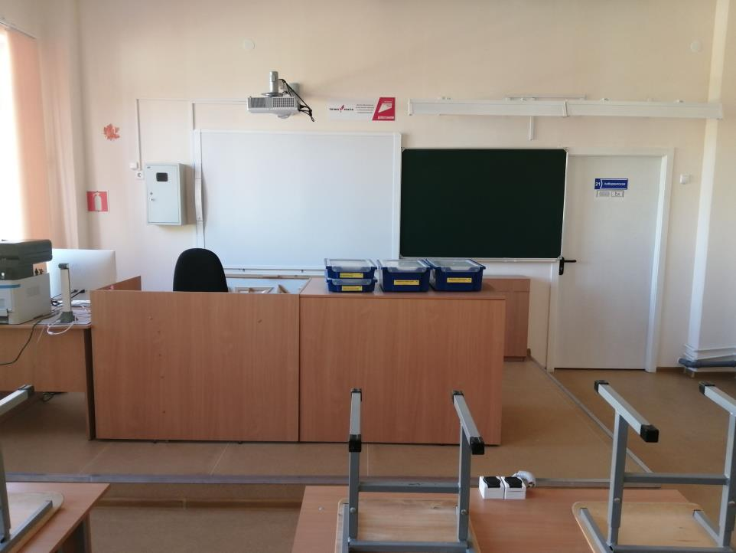

Slide 8
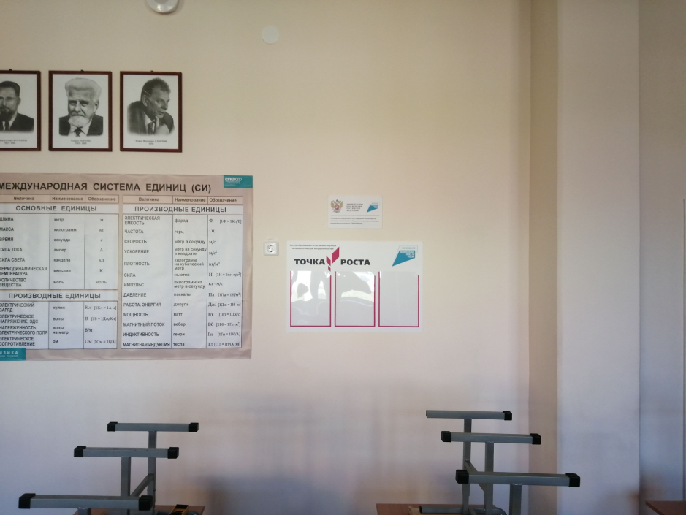

Slide 9
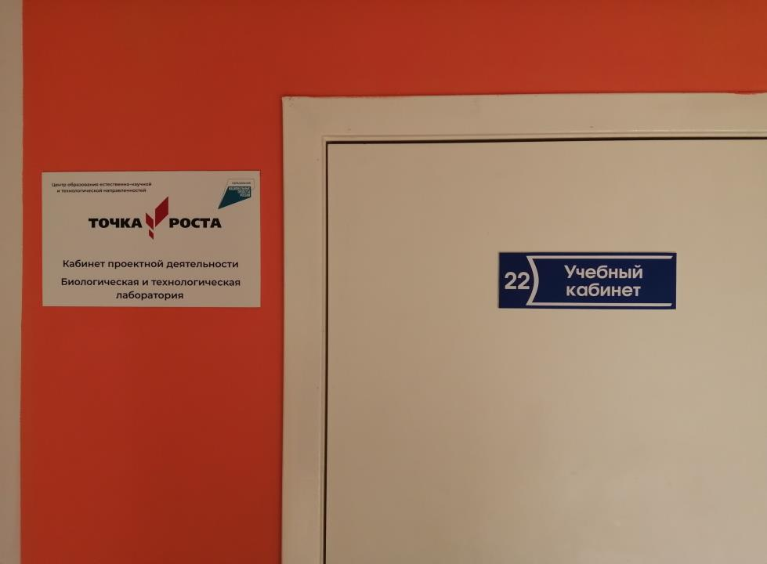

Slide 10
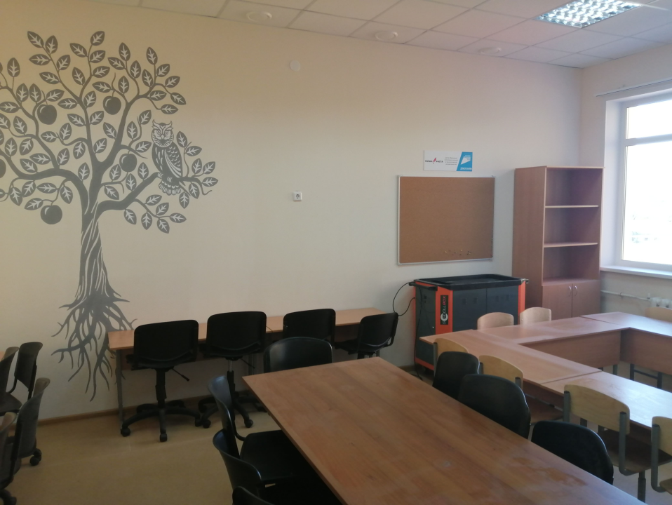

Slide 11
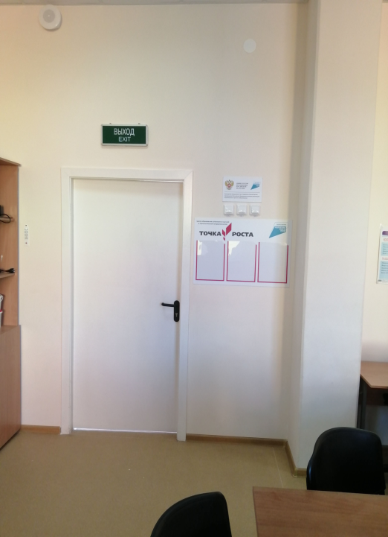

Slide 12
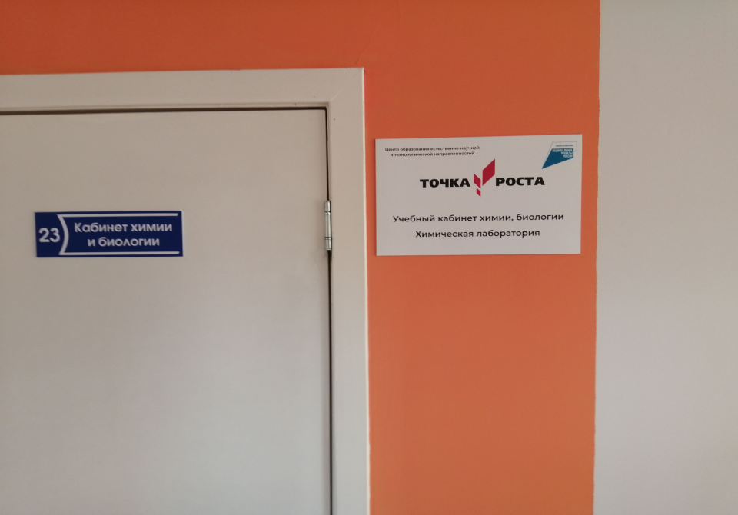

Slide 13
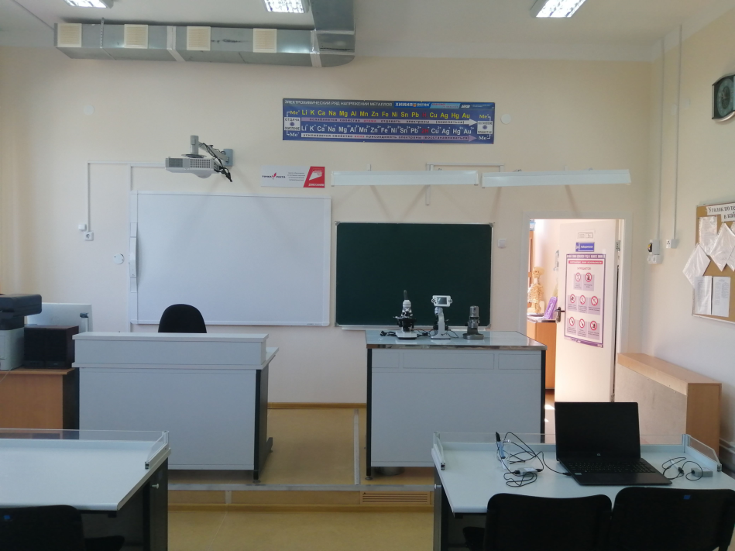

Slide 14
